Slide 1
Lab session
Operation research 2013/03/18

Slide 2
自我介紹
李永裕
r01725019@ntu.edu.tw

Slide 3
Homework 2
寫名字, 學號
解LP要
  變數定義
  要寫出optimal solution和對應的objective value
畫圖時, 要標示出feasible region在哪裡

Slide 4
Q2
(c) Extreme point不是optimal solution的原因是
  objective function不是linear function

Slide 5

Q3
Local minima: x=0, 3$π$/2, 3$π$

Slide 6
Q5
Objective function和其中一條限制式平行
  Multiple optimal solution

Slide 7
Q7
每一條限制式都必須符合
  取交集

Slide 8
Q8
12A.M.
6A.M.
12 P.M.
6 P.M.
12A.M.
1
2
3
4
連續上班: 1&2, 2&3, 3&4, 1&4
不連續上班: 1&3, 2&4

Slide 9
Q9
變數有2種
  運油量
  生產量

Slide 10
課本例題
Chapter 4.2

Slide 11
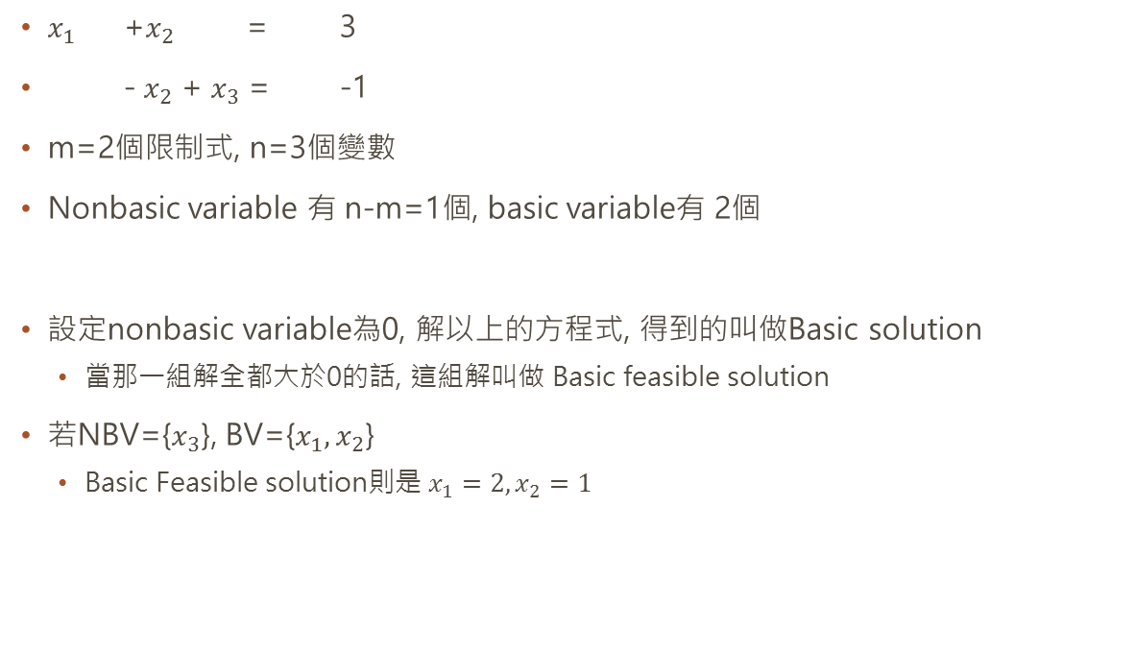
Basic Variable & Basic feasible solution
$x_{1}$ +$x_{2}$ = 3
- $x_{2}$ + $x_{3}$ = -1
m=2個限制式, n=3個變數
Nonbasic variable 有 n-m=1個, basic variable有 2個
設定nonbasic variable為0, 解以上的方程式, 得到的叫做Basic solution
  當那一組解全都大於0的話, 這組解叫做 Basic feasible solution
若NBV={$x_{3}$}, BV={$x_{1}, x_{2}$}
  Basic Feasible solution則是 $x_{1}=2, x_{2}=1$

Slide 12

BFS & Extreme point
Basic feasible solution與feasible region的extreme point是一一對應的
Ex:
$$\max{z=4x_{1}+3x_{2} }$$
$$s.t. x_{1} + x_{2} ≤ 40$$
$$2x_{1} + x_{2} ≤ 60$$
$$x_{1},x_{2} ≥ 0$$
$→$
$$\max{z=4x_{1}+3x_{2} }$$
$$s.t. x_{1} + x_{2} + s_{1} = 40$$
$$2x_{1} + x_{2} +s_{2}= 60$$
$$x_{1},x_{2}, s_{1}, s_{2} ≥ 0$$

Slide 13
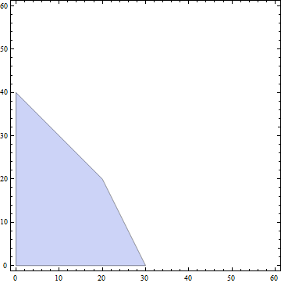
BFS & Extreme point(con’t)
BV | NBV | BFS(x1,x2,s1,s2) | EP
x1, x2 | s2, s2 | 20, 20, 0, 0 | C
x1,s1 | x2,s2 | 30,0,10,0 | D
x1,s2 | x2,s1 | 40,0,0,-20 | X
x2,s1 | x1,s2 | 0,60,-20,0 | Y
x2,s2 | x1,s1 | 0,40,0,20 | B
s1,s2 | x1, x2 | 0,0,40,60 | A
X
B
C
A
D
Y

Slide 14
Q&A

